Slide 1
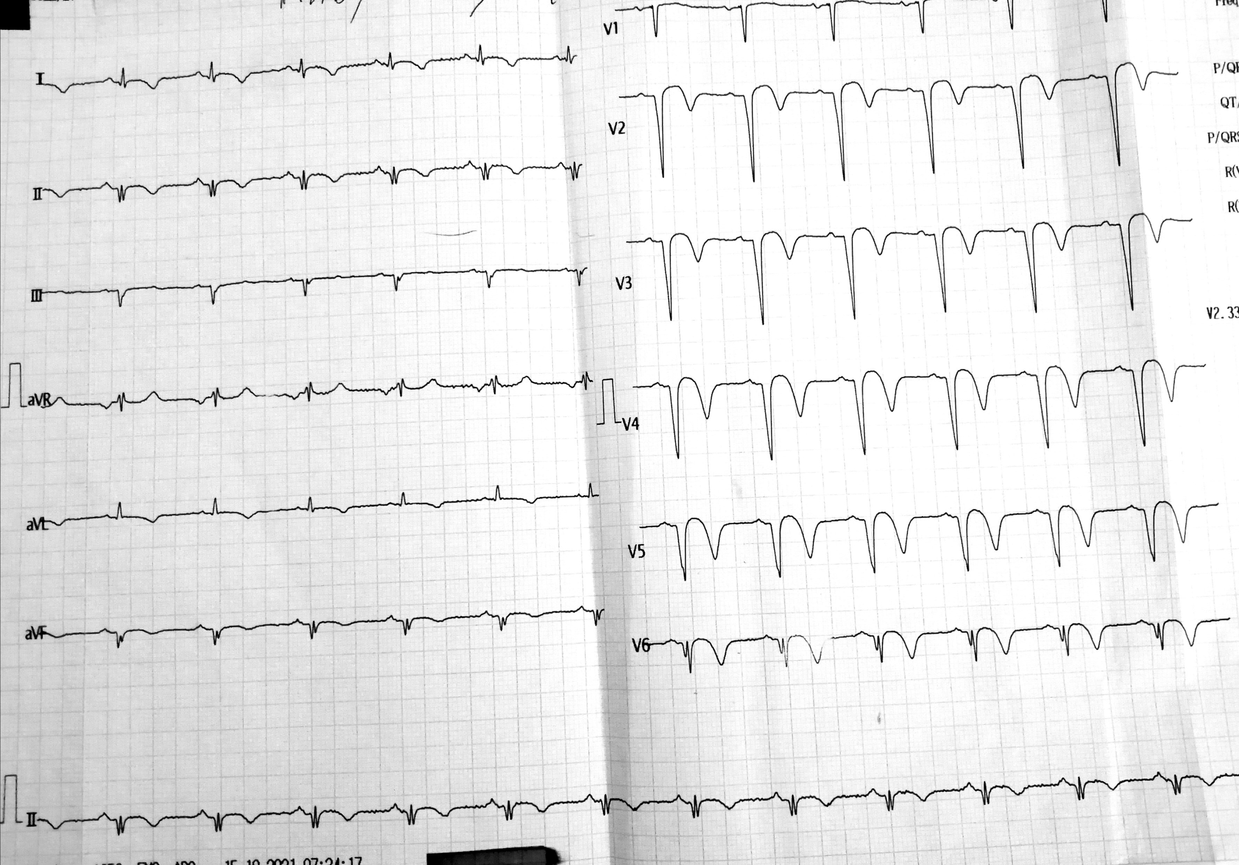
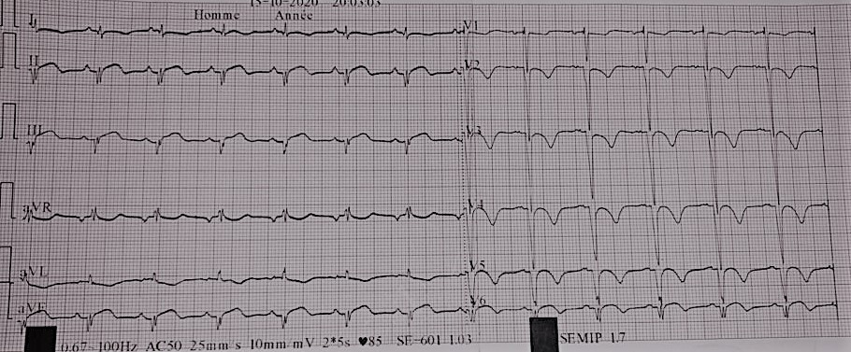
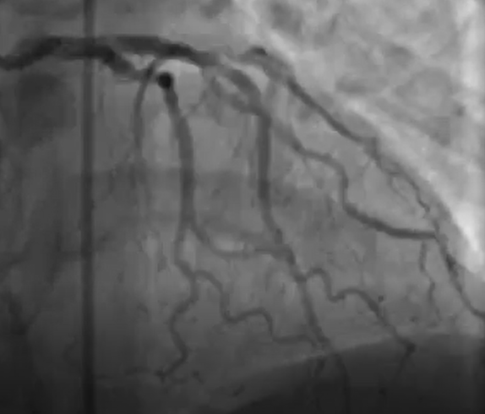
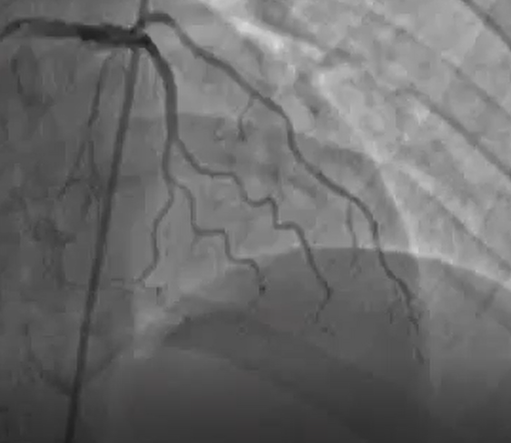
Thrombose aigue de stent coronaire et hyperhomocystéinémie :
association fortuite ou intriguée ??
Auteurs : . DIALLO SD, DIOP K R, AKANNI S C, NDIAYE P G, DIOP M B, BA B, MINGOU J, AW F, SARR S A, BODIAN M, NDIAYE M B, DIAO M
1-Service de Cardiologie Aristide Le Dantec
Introduction
La thrombose intra stent est une complication redoutable de l’angioplastie coronaire avec une morbi-mortalité élevée. Son incidence est estimée à 0,6% à 1 an puis à 0,15%/an grâce à l’amélioration des endoprothèses actives et l’utilisation plus large des nouveaux inhibiteurs du P2Y12. Nous rapportons un cas de thrombose aigue deux stents actifs survenue en cours de procédure.
Observation
Il s’agit d’un patient âgé de 41 ans, ancien tabagique sevré depuis 2006, ayant comme facteurs de risque cardiovasculaire l’hypercholestérolémie qui a présenté le 27 septembre 2020 à l’hôpital régional de Tambacounda un syndrome coronarien aigu (SCA) ST + en circonférentiel reçu hors délai de fibrinolyse. Le patient a bénéficié de doses de charges d’Aspegic 300 mg et de Clopidogrel 300mg. Après 10 jours d’hospitalisation et un état clinique stable, il a été transféré dans notre service pour la réalisation d’une coronarographie. L’électrocardiogramme avant la coronarographie inscrivait une ischémie-lésion sous-épicardique en antérieur, une ischémie sous épicardique en inférieur et des ondes Q de nécrose en circonférentiel. La coronarographie du 15/10/2020 objectivait : une occlusion courte de l’interventriculaire antérieure (IVA) 2, une lésion courte serrée de la circonflexe (CX) distale, une lésion longue serrée de la 1er marginale et une lésion intermédiaire du segment 2 de la coronaire droite. Une angioplastie de la CX et de l’IVA ont été réalisée avec une mise en place de 2 stents actifs. Une thrombose aigue des deux stents était survenue en cours de procédure avec une tentative de dilatation des stents gênée par la présence de plusieurs thrombi motivant l’arrêt de la procédure. L’électrocardiogramme post-coronarographie inscrivait une lésion sous épicardique en inférieur et le reste était superposable.
Le patient a bénéficié d’un traitement à base d’héparinothérapie curative pendant 10 jours et d’une double anti-agrégation plaquettaire (Brilique et Aspegic) à poursuivre pendant 12 mois. La coronarographie de contrôle du 26/10/2020 avait objectivé : une occlusion du stent au niveau de l’IVA 2 et une perméabilité du stent au niveau de la CX. Le bilan thrombophilie réalisé a objectivé une hyperhomocystéinémie modérée à 15 Umol/L. .
ECG avant coronarographie
ECG post coronarographie
Commentaires
Le diagnostic de thrombose aigue de stent coronaire est confirmée angiographiquement par la présence d'un thrombus dans le stent ou à 5 mm du segment proximal ou distal du stent qui est occlusif ou non avec un flux TIMI 0 ou 1 et la présence d'au moins un des critères suivants dans un laps de temps de 48 h : l’apparition aiguë de symptômes ischémiques au repos, de nouvelles modifications de l'ECG suggérant une ischémie aiguë, une montée et une baisse typiques des biomarqueurs cardiaques. Chez notre patient, elle s’était révélée par l’apparition d’une thrombose des 2 stents sur l’IVA 2 et la CX en per procédure, l’apparition d’une douleur thoracique typique et des modifications électriques à type de sus-décalage du segment ST dans le territoire inférieur. De nombreux facteurs étiologiques pouvant être à l’origine de la thrombose intra-stent et ils se répartissent essentiellement en catégories : liés à la procédure, à la lésion et au stent, au patient et son traitement. Chez notre patient, un bilan de thrombophilie a été réalisé et a objectivé une hyperhomocystéinémie modérée pour laquelle un dosage de la vitamine B 12 est en cours à la recherche d’une carence vitaminique. L’hyperhomocystéinémie constitue un facteur de risque de thrombose artérielle. Cependant, il existe peu de données sur la littérature sur l’association d’une hyperhomocystéinémie et la survenue d’une thrombose de stent intra coronaire. Il est donc difficile de conclure que la survenue de la thrombose est essentiellement liée à la présence d’une hyperhomocystéinémie.
Mise en place d’un stent actif au niveau de l’IVA
Conclusion
La thrombose intra stent est une complication redoutable de l’angioplastie coronaire. La réalisation systématique d’un bilan de thrombophilie devant tout cas de thrombose de stent intra coronaire pourrait permettre de déterminer une corrélation entre les 2 grâce à des études cliniques.
Mots Clés
Thrombose de stent au niveau de l’IVA
Thrombose, stent coronaire, hyperhomocystéinémie

